Slide 1
XXIII Конгресс ИНТОСАИ

Slide 2
XXIII КОНГРЕСС ИНТОСАИ
2
787 участников
169 ВОА−членов ИНТОСАИ
613 иностранных участников 665 иностранных гостей
98,9% руководителей национальных делегаций поддержали Московскую декларацию
19 двусторонних встреч 3 многосторонние встречи 3 подписанных соглашения
синхронный перевод на 10 языков
1260 сообщений СМИ с упоминанием Конгресса c 27 августа по 29 сентября

Slide 3
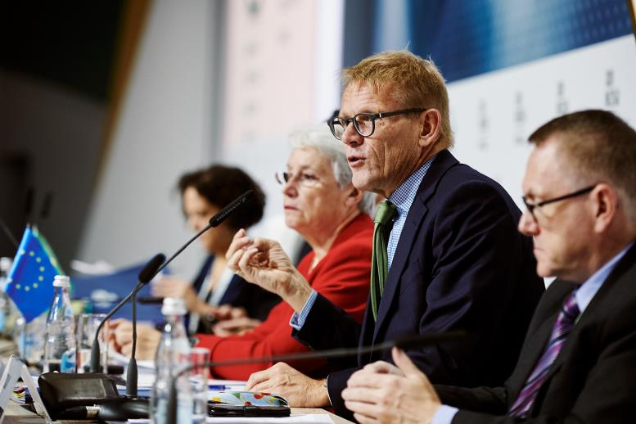
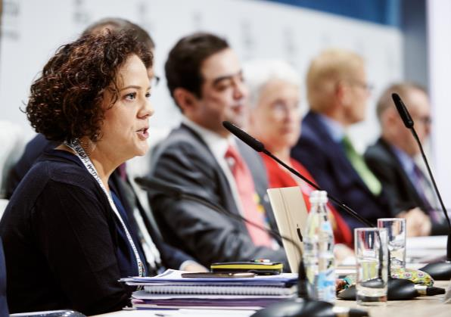
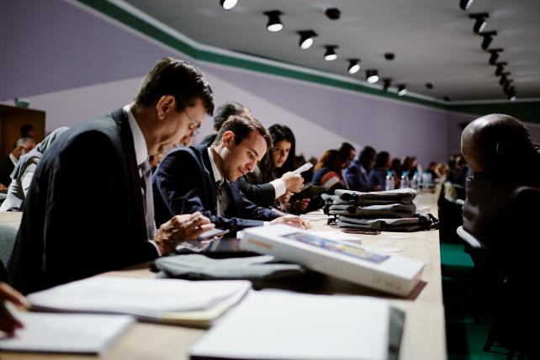
XXIII КОНГРЕСС ИНТОСАИ ДЕНЬ ПЕРВЫЙ. 23 СЕНТЯБРЯ 2019 ГОДА
3
ЗАСЕДАНИЕ КОМИТЕТА ПО ПРОФЕССИОНАЛЬНЫМ СТАНДАРТАМ
Представлена новая структура системы профессиональных документов ИНТОСАИ: INTOSAI-P (основополагающие документы), ISSAI (основные принципы проведения всех видов государственного аудита), GUID (руководства по проведению различных видов аудита), COMP (стандарты по компетенциям)
26 профессиональных документов ИНТОСАИ находятся в процессе пересмотра
Презентована обновленная версия веб-сайта issai.org
С 2020 года вступает в силу новый План стратегического развития системы профессиональных документов ИНТОСАИ до 2022 года, в котором обозначены основные приоритеты развития документов ИНТОСАИ

Slide 4
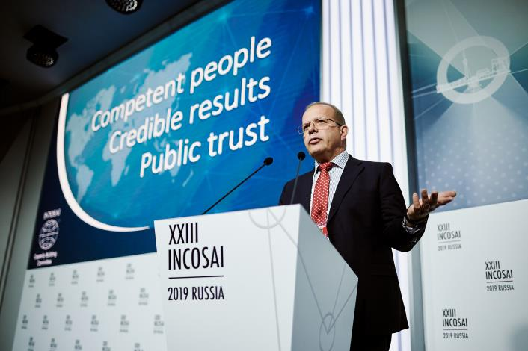
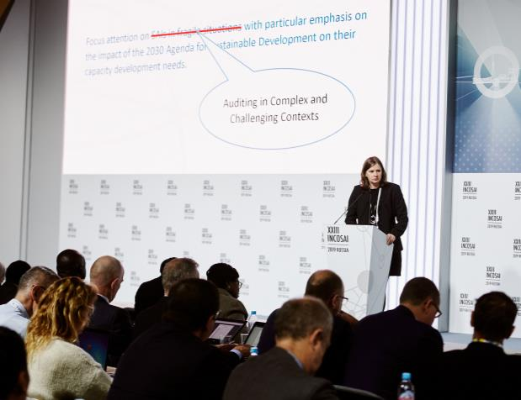
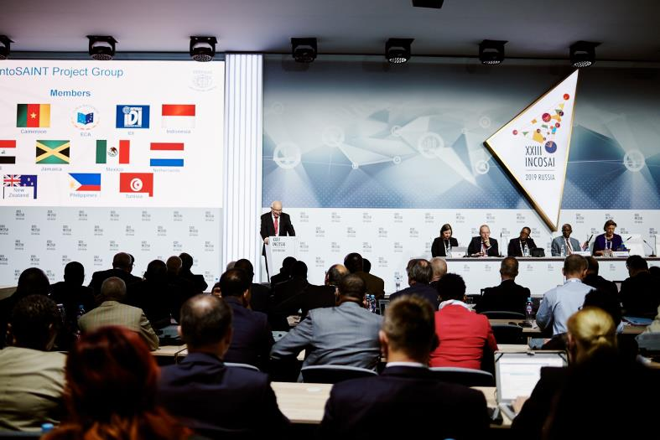
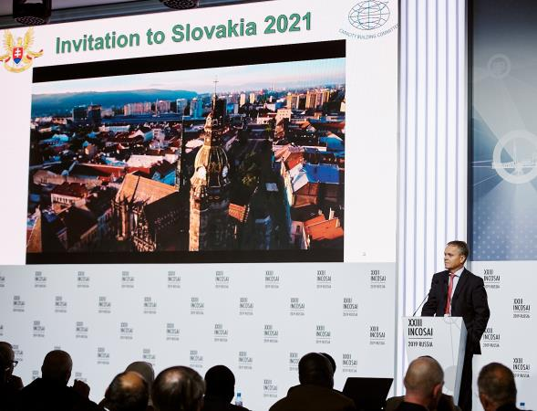
XXIII КОНГРЕСС ИНТОСАИ ДЕНЬ ПЕРВЫЙ. 23 СЕНТЯБРЯ 2019 ГОДА
4
ЗАСЕДАНИЕ КОМИТЕТА ПО ПОВЫШЕНИЮ ПОТЕНЦИАЛА
РЕШЕНО:
К 2020 году разработать Стратегию коммуникаций, продолжить работу по обмену опытом среди экспертов на региональном уровне (руководитель – ВОА Перу);
В октябре – декабре провести самооценку добросовестности в ВОА Суринама и тренинг для модераторов в ВОА Сенегала (руководитель – ВОА Мексики);
До 2022 года обновить Руководство по проведению проверок равными по положению (ISSAI 5600) (руководитель – ВОА Словакии);
За 2020 – 2022 годы сделать более доступной информацию о передовых практиках, расширить форматы сотрудничества для обмена опытом между ВОА, работающих в сложных условиях, увеличить долю участия доноров (руководитель – ВОА Швеции);
С 2020 года приступить к обновлению руководства по «Управлению человеческими ресурсами в ВОА» (руководитель – ВОА Кении);
По повышению уровня профессионализма аудиторов (руководитель – ВОА ЮАР): разработано руководство «Пути для профессионального развития»; планируется разработка дорожной карты компетенций аудиторов.

Slide 5
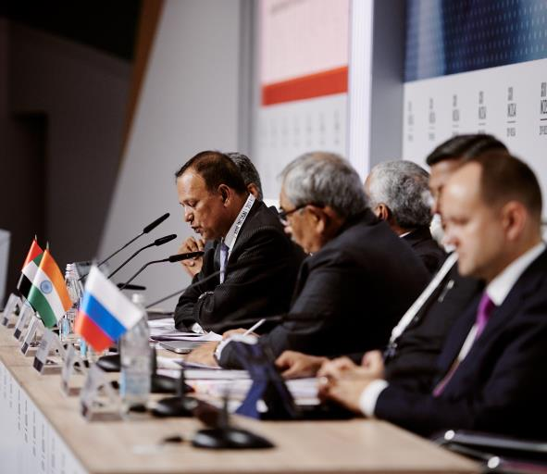
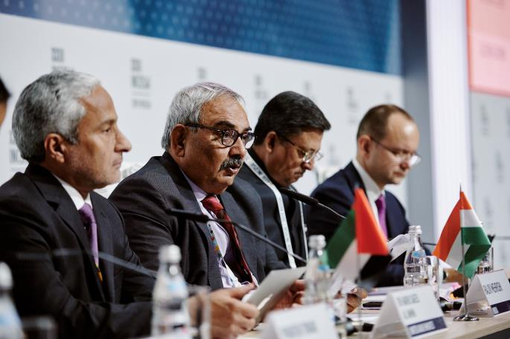
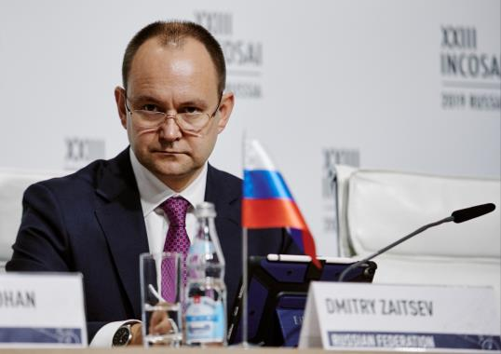
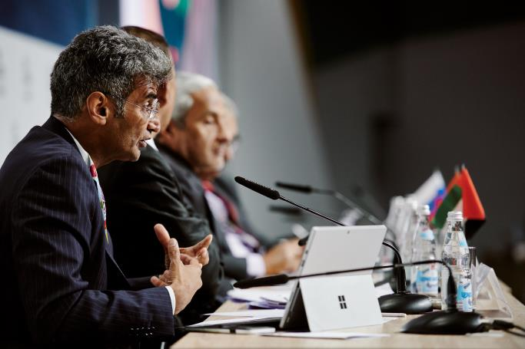
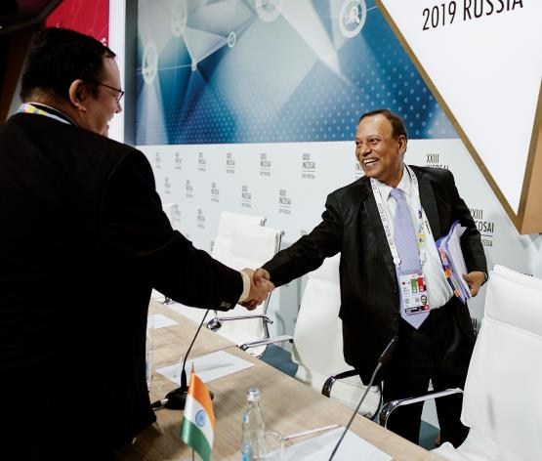
XXIII КОНГРЕСС ИНТОСАИ ДЕНЬ ПЕРВЫЙ. 23 СЕНТЯБРЯ 2019 ГОДА
5
ЗАСЕДАНИЕ КОМИТЕТА ПО ОБМЕНУ ОПЫТОМ
12 рабочих групп: от аудита государственного долга, окружающей среды и цифровизации до финансовой модернизации, противодействию коррупции, оценке государственных программ и проектов;
Результатом деятельности РГ по ключевым национальным показателям стала разработка и утверждение Методических рекомендаций по аудиту разработки и использования ключевых национальных показателей.

Slide 6
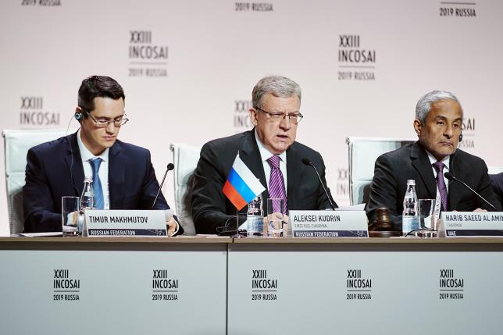
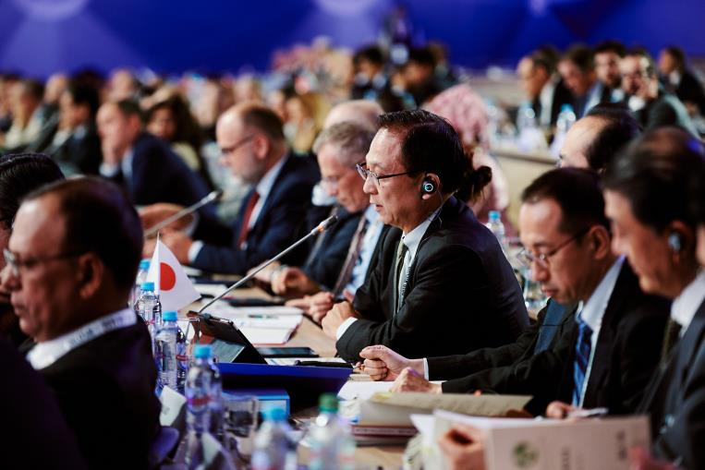
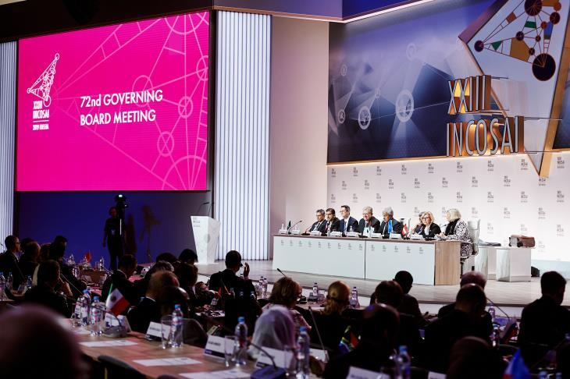
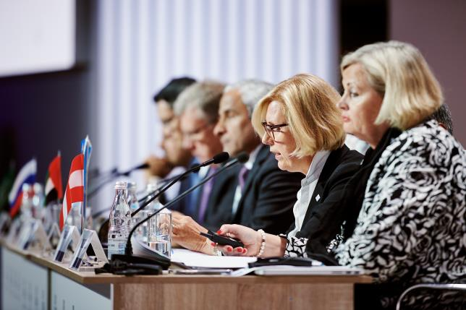
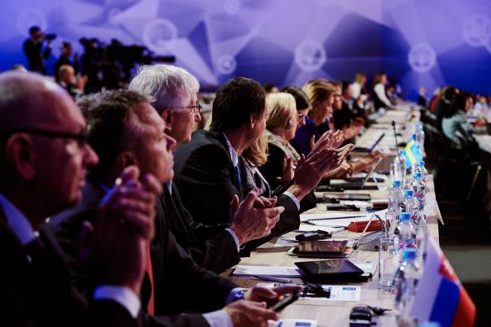
XXIII КОНГРЕСС ИНТОСАИ ДЕНЬ ПЕРВЫЙ. 23 СЕНТЯБРЯ 2019 ГОДА
6
72-Е ЗАСЕДАНИЕ УПРАВЛЯЮЩЕГО СОВЕТА
«Государственное управление меняется. Общество становится все более требовательным к качеству госуслуг. Поэтому теперь в фокусе внимания органов аудита должно находиться не только эффективное администрирование финансов, но и качество жизни граждан, реализация подходов к решению глобальных и трансграничных проблем» - Алексей Кудрин
Отчетные доклады представителей Генерального секретариата ИНТОСАИ, ВОА ОАЭ, России, Бразилии, ЮАР, Саудовской Аравии, США, Норвегии, Индии, Туниса, Камеруна, Китая, Новой Зеландии, Ямайки, Испании, Чили;
Доклад России о подготовке к проведению XXIII конгресса ИНТОСАИ, а также о Меморандуме о взаимопонимании с ОЭСР
Дискуссионная сессия по вопросам применения стандартов ISSAI.

Slide 7
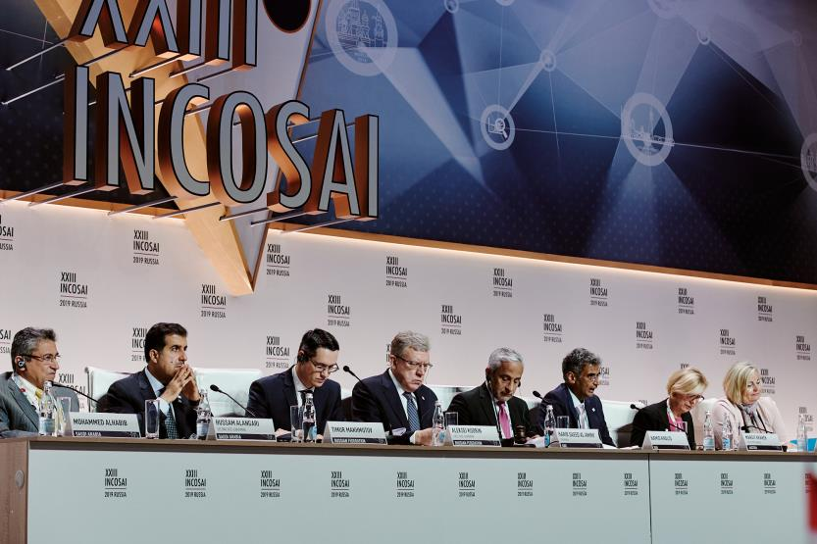
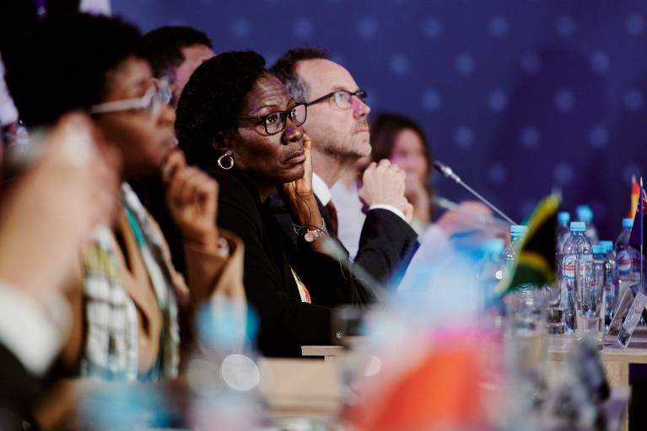
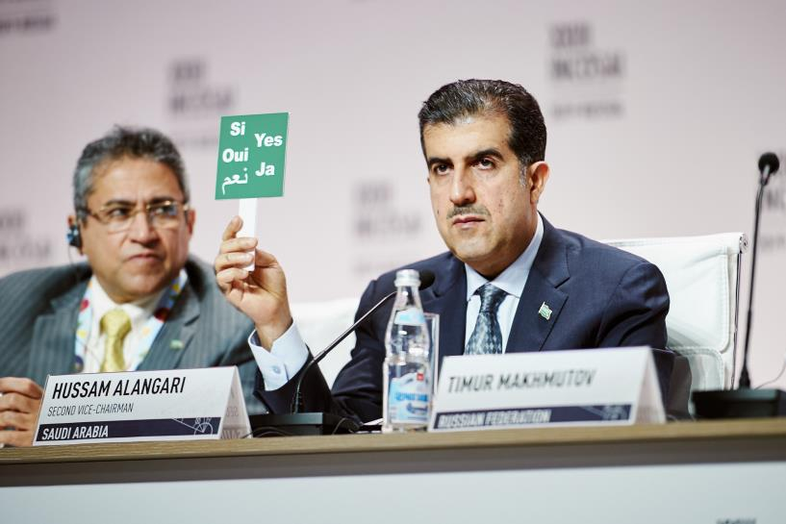
XXIII КОНГРЕСС ИНТОСАИ ДЕНЬ ВТОРОЙ. 24 СЕНТЯБРЯ 2019 ГОДА
7
72-Е ЗАСЕДАНИЕ УПРАВЛЯЮЩЕГО СОВЕТА
ВОА Литвы и Ямайки – внешние аудиторы на период 2019-2021 годов;
ВОА Бразилии – принимающая сторона XXIV Конгресса ИНТОСАИ в 2022 году;
Подведены итоги работы основных комитетов и региональных организаций;
Проводы членов Управляющего совета ИНТОСАИ, у которых истекал срок полномочий (ВОА Пакистана, Габона, Египта).

Slide 8
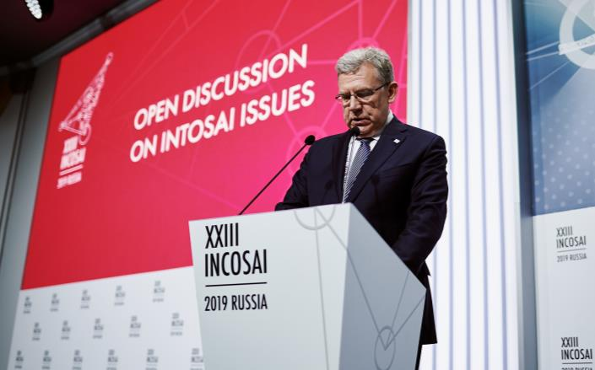
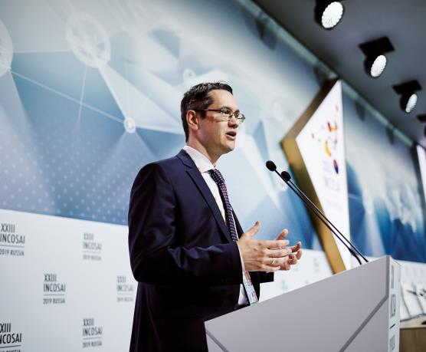
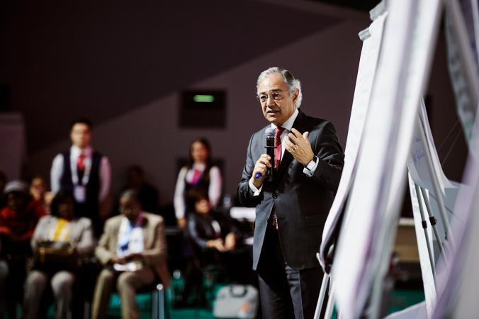
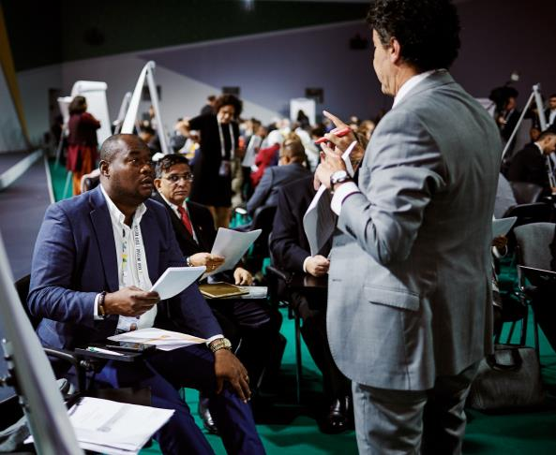
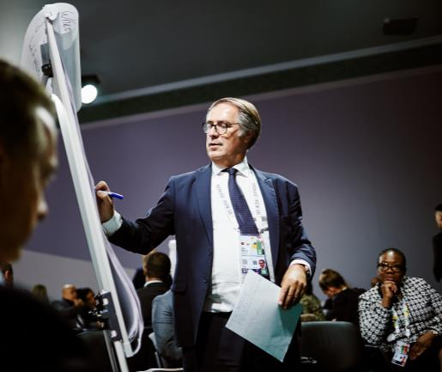
XXIII КОНГРЕСС ИНТОСАИ ДЕНЬ ВТОРОЙ. 24 СЕНТЯБРЯ 2019 ГОДА
8
ОТКРЫТЫЕ ДИСКУССИИ ПО ВОПРОСАМ ИНТОСАИ
Формат стратегических сессий, 10-12 человек под руководством опытных модераторов из числа руководителей ВОА;
Более 200 участников из 50 стран;
Темы обсуждения:
Как мы можем сделать ИНТОСАИ более эффективной, активной и влиятельной в ходе разработки повестки дня на 2020 и последующие годы?
Цифровые вызовы и возможности: как использовать современные технологии в ежедневной работе ВОА?
Как ВОА должны изменить свою повседневную деятельность для повышения своей роли в меняющемся мире?
Какова роль ВОА в сохранении и укреплении общественного доверия?
По итогам обсуждения каждой из тем составлено краткое резюме.

Slide 9
XXIII КОНГРЕСС ИНТОСАИ ДЕНЬ ВТОРОЙ. 24 СЕНТЯБРЯ 2019 ГОДА
9
ИТОГИ ОТКРЫТЫХ ДИСКУССИЙ ПО ВОПРОСАМ ИНТОСАИ
Для повышения эффективности ИНТОСАИ высшим органам аудита необходимо:
защищать и укреплять свою независимость;
повышать актуальность ИНТОСАИ за пределами компетенции органов, участвующих в ней;
улучшать систему коммуникаций;
быть нацеленным на результат;
привлекать к взаимодействию заинтересованные стороны.
Для преодоления цифровых вызовов высшим органам аудита необходимо:
развивать навыки персонала;
создать структуру и инструментарий цифровых технологий;
повысить качество данных.
Для улучшения повседневной деятельности высшим органам аудита необходимо:
укреплять финансовую независимость, открытость и транспарентность своих органов;
идти в ногу со временем и вовлекаться в процесс цифровой трансформации.

Slide 10
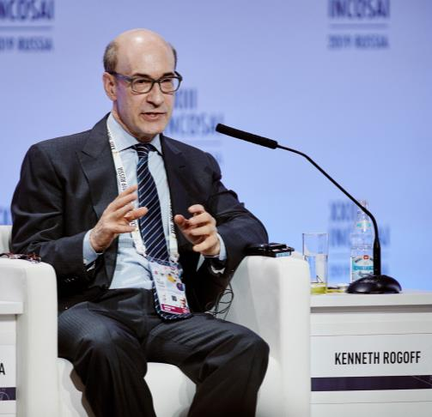
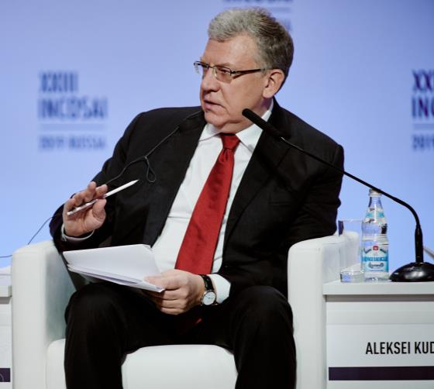
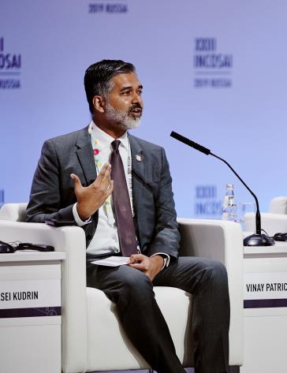
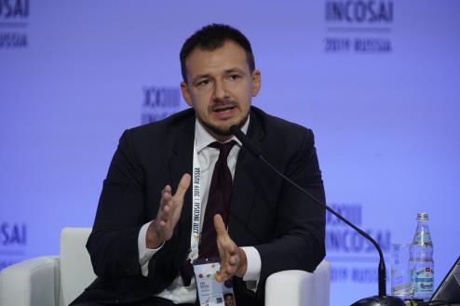
XXIII КОНГРЕСС ИНТОСАИ ДЕНЬ ТРЕТИЙ. 25 СЕНТЯБРЯ 2019 ГОДА
10
ПАНЕЛЬ 1. «МАКРОАУДИТ: СТРАТЕГИЧЕСКИЕ ВЫЗОВЫ ГЛОБАЛЬНОЙ ЭКОНОМИКИ И МЕЖДУНАРОДНОГО РАЗВИТИЯ»
«Термин «макроаудит» предложен Счетной палатой для того, чтобы шире посмотреть на мировые проблемы, мировую экономику, глобальные вызовы, провести с экспертами экспресс-аудит основных трендов и рисков» - Алексей Кудрин
МОДЕРАТОР:
Николай КОРЖЕНЕВСКИЙ, автор и ведущий Программы «Экономика. Курс дня» на телеканале «Россия 24»
СПИКЕРЫ:
Алексей КУДРИН, Председатель Счетной палаты
Ксения ЮДАЕВА, Первый заместитель Председателя Центрального банка Российской Федерации
Кеннет РОГОФФ, профессор экономики Гарвардского университета
Виней Патрик САЛДАНА, региональный директор Объединенной программы ООН по ВИЧ/СПИД (ЮНЭЙДС) в Восточной Европе и Центральной Азии

Slide 11
XXIII КОНГРЕСС ИНТОСАИ ДЕНЬ ТЕРТИЙ. 25 СЕНТЯБРЯ 2019 ГОДА
11
«МАКРОАУДИТ: СТРАТЕГИЧЕСКИЕ ВЫЗОВЫ ГЛОБАЛЬНОЙ ЭКОНОМИКИ И МЕЖДУНАРОДНОГО РАЗВИТИЯ»
«То, что сейчас происходит, является частью цикла, который еще не закончен, и теперь каждой стране нужны структурные реформы» -
Кеннет Рогофф
«Время – еще один фактор, который нужно учитывать. Здесь на помощь придут высокие технологии, в том числе и при проведении финансового аудита» -
Ксения Юдаева
«Ключевой вызов современного мира – неравенство доходов. Также в списке вызовов – образование и четвертая промышленная революция. Нужна оценка эффективности усилий, прежде всего государственных, которую надо постоянно осуществлять» -
Алексей Кудрин
«Реализация целей устойчивого развития требует от нас не только определенных действий. Мы должны мыслить нестандартно. Мы должны стараться двигаться с той же скоростью, что и технологии вокруг нас» - Виней Патрик Салдана

Slide 12
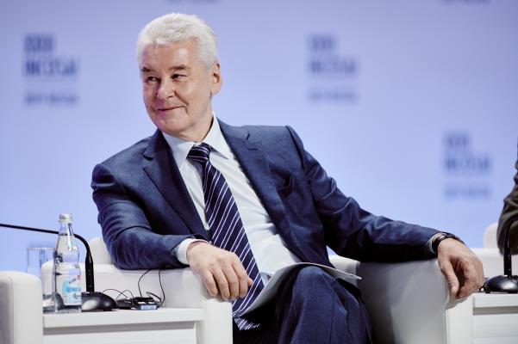
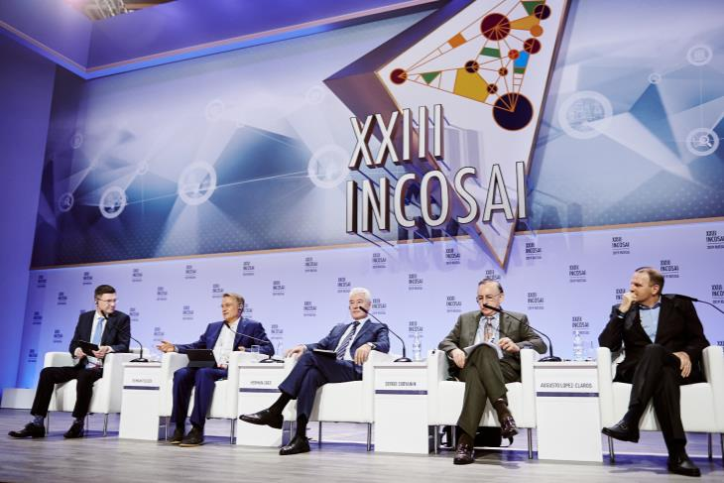
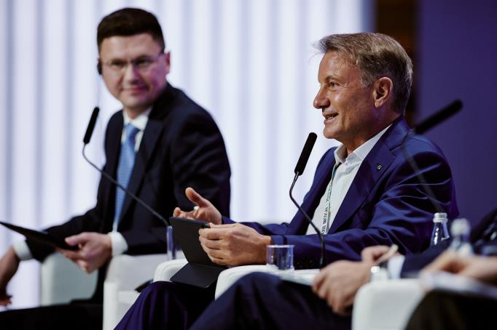
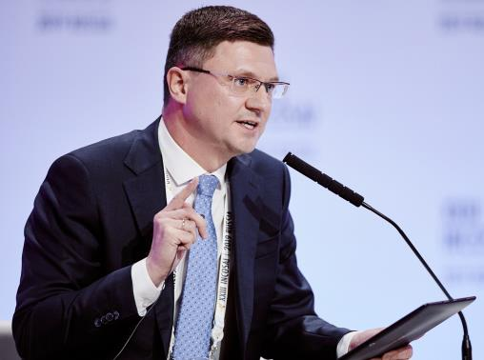
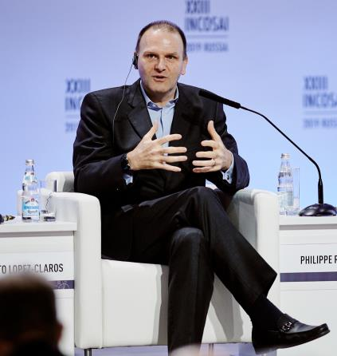
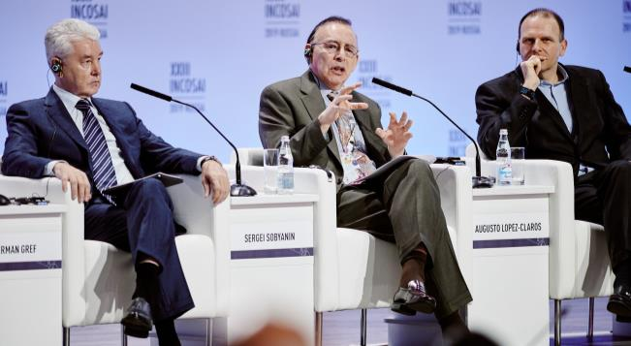
XXIII КОНГРЕСС ИНТОСАИ ДЕНЬ ТРЕТИЙ. 25 СЕНТЯБРЯ 2019 ГОДА
12
ПАНЕЛЬ 2. «КАК ОБЕСПЕЧИТЬ УСТОЙЧИВОЕ РАЗВИТИЕ В ЭПОХУ DISRUPT: УПРАВЛЕНЧЕСКИЕ И ТЕХНОЛОГИЧЕСКИЕ РЕШЕНИЯ»
«Эпоха Disrupt – это время, когда происходит слом устоявшихся решений и стереотипов. На смену старым приходят новые технологии, в том числе в сфере управления. Главный мировой вызов – скорость происходящих изменений: побеждает тот, кто быстрее адаптируется к ним» – Сергей Собянин
МОДЕРАТОР:
Роман ПЛЮСОВ, ведущий новостей на канале «Россия 24»
СПИКЕРЫ:
Герман ГРЕФ, Председатель Правления, Президент Сбербанка
Сергей СОБЯНИН, Мэр Москвы
Филипп РОЖЕ, вице-президент Microsoft (страны Центральной и Восточной Европы)
Аугусто ЛОПЕС-КЛАРОС, директор департамента глобальных индикаторов и анализа Всемирного Банка (2011-2017), бывший главный экономист Всемирного экономического форума, Председатель Форума глобального управления

Slide 13
XXIII КОНГРЕСС ИНТОСАИ ДЕНЬ ТРЕТИЙ. 25 СЕНТЯБРЯ 2019 ГОДА
13
«МАКРОАУДИТ: СТРАТЕГИЧЕСКИЕ ВЫЗОВЫ ГЛОБАЛЬНОЙ ЭКОНОМИКИ И МЕЖДУНАРОДНОГО РАЗВИТИЯ»
«Еще один важнейший принцип новой эпохи – развитие информационных технологий. Необходимо развитие цифровой грамотности, этики использования информационных технологий. Наша задача показать, что технологии идут на благо людей» -
Филипп Роже
«Мир изменился за последние 75 лет, однако принципы управления не изменились. Мы должны быть проактивны. Нужно предотвращать кризисы, а не реагировать на них» - Аугусто Лопес-Карлос
«При всех четырех промышленных революциях госсуправление остается прежним, оно слишком рутинно и процессно. Мы стоим на пороге первой революции госуправления. Необходимо внедрять инновации. Run – agile- disrupt (в равных пропорциях) –
лозунг первой революции
в госуправлнении» -
Герман Греф
«Один из главных принципов управления в эпоху Disrupt – политическая смелость и слом стереотипов. Побеждает тот
в конкурентной мировой борьбе, кто быстрее принимает решения, адаптируется к современному миру и внедряет современные технологии» - Сергей Собянин

Slide 14
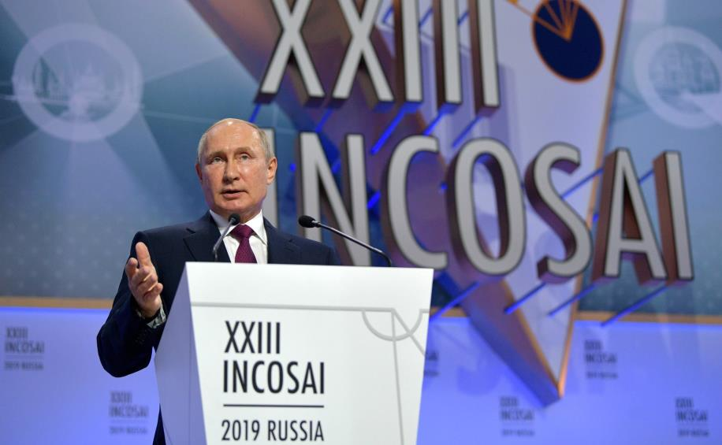
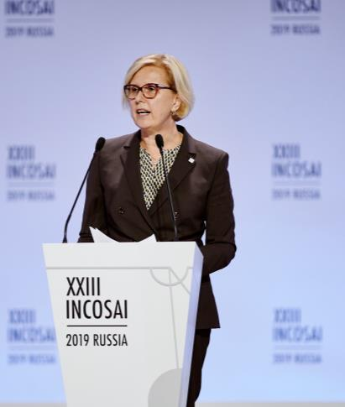
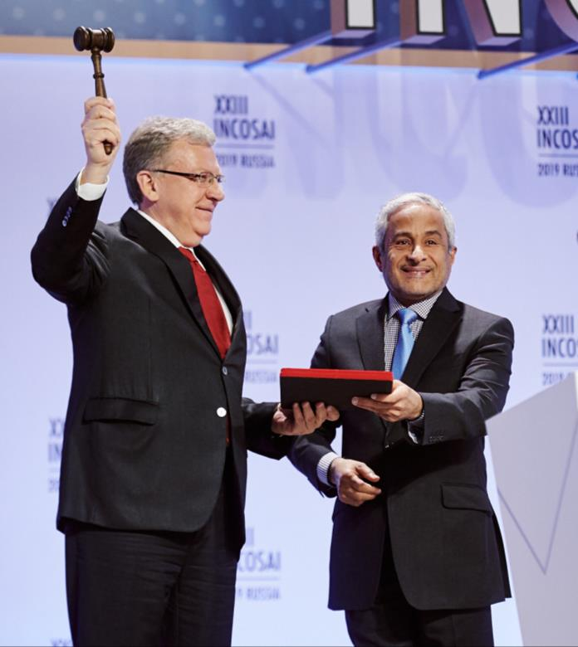
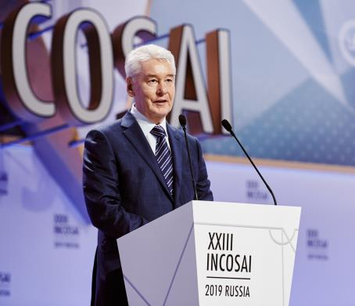
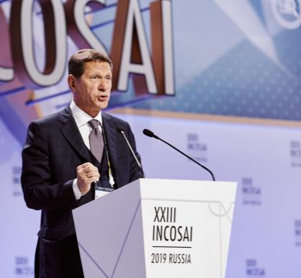
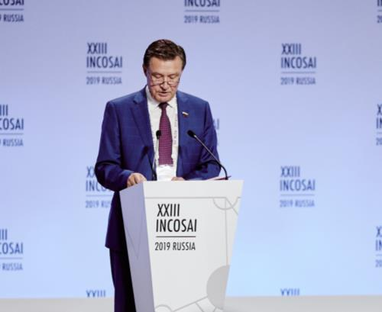
XXIII КОНГРЕСС ИНТОСАИ ДЕНЬ ТРЕТИЙ. 25 СЕНТЯБРЯ 2019 ГОДА
14
ЦЕРЕМОНИЯ ИНАУГУРАЦИИ
«Мы видим основу нашего развития в постоянном диалоге с целью обмена опытом и лучшими практиками. Россия рассчитывает на активное взаимодействие со всеми странами-членами организации» - Алексей Кудрин
Счетная палата Российской Федерации возглавила Международную организацию высших органов аудита до 2022 г.
К участникам Конгресса обратились:
Владимир ПУТИН, Президент России
Сергей СОБЯНИН, Мэр Москвы
Сергей РЯБУХИН и Александр ЖУКОВ, представители палат Федерального Собрания Российской Федерации
Маргит КРАКЕР, Генеральный секретарь ИНТОСАИ, глава ВОА Австрии
Хариб Саид АЛЬ АМИМИ, бывший Председатель ИНТОСАИ, глава ВОА ОАЭ

Slide 15
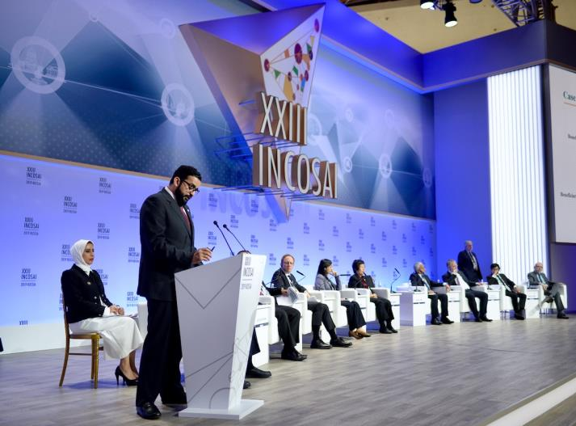
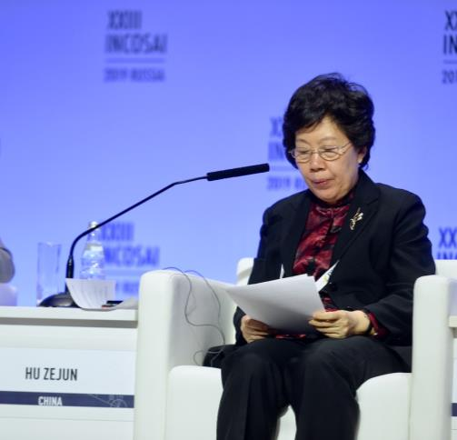
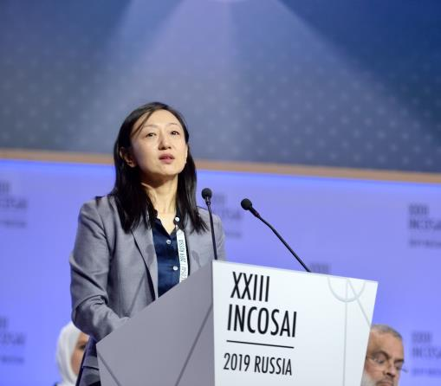
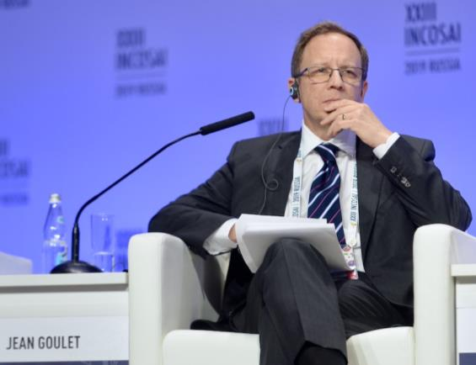
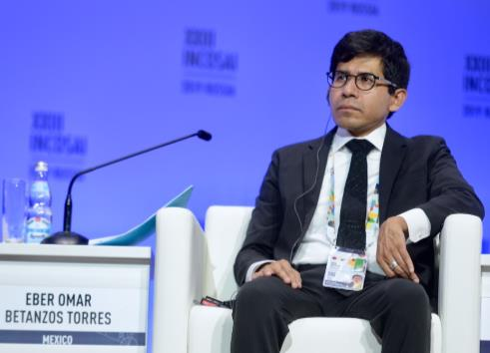
XXIII КОНГРЕСС ИНТОСАИ ДЕНЬ ЧЕТВЕРТЫЙ. 26 СЕНТЯБРЯ 2019 ГОДА
15
ПЛЕНАРНАЯ СЕССИЯ ПО ТЕМЕ 1 «Роль информационных технологий в развитии государственного управления»
СОСТАВ ПРЕЗИДИУМА:
Ху Цзэдзюнь – Генеральный аудитор КНР
Чжан Хайянь – директор департамента ВОА КНР
Эбер Омар Бетансос Торрес – представитель ВОА Мексики
Янар Холм – Генеральный аудитор Эстонии
Юджин Додаро – Генеральный контролер США
Хариб Аль Амими – председатель ВОА ОАЭ
Агус Прамоно – член коллегии ВОА Индонезии
Мануэль Варгас – представитель Всемирного банка
Жан Гуле – представитель ВОА Канады
МОДЕРАТОР:
Адель Абдулазиз Аль-Сарави – председатель ВОА Кувейта

Slide 16
XXIII КОНГРЕСС ИНТОСАИ ДЕНЬ ЧЕТВЕРТЫЙ. 26 СЕНТЯБРЯ 2019 ГОДА
16
ПЛЕНАРНАЯ СЕССИЯ ПО ТЕМЕ 1 «Роль информационных технологий в развитии государственного управления»
В рамках сессии Председатель ВОА США отметил 3 ключевых аспекта:
1. Мир информационных технологий повышает прозрачность и подотчетность правительства;
2. Роль информационных технологий в эффективности и результативности ИТ-систем государственного управления влияет на благосостояние;
3. Влияние ИТ-систем на качество аудита.
Представитель ВОА Индонезии выступил на тему развития государственного управления путем применения ИТ-систем и рассказал о национальной политике формирования электронного правительства.
Представитель Всемирного банка рассказал об инициативе под названием «GovTech», которая используется для повышения эффективности государственного управления.

Slide 17
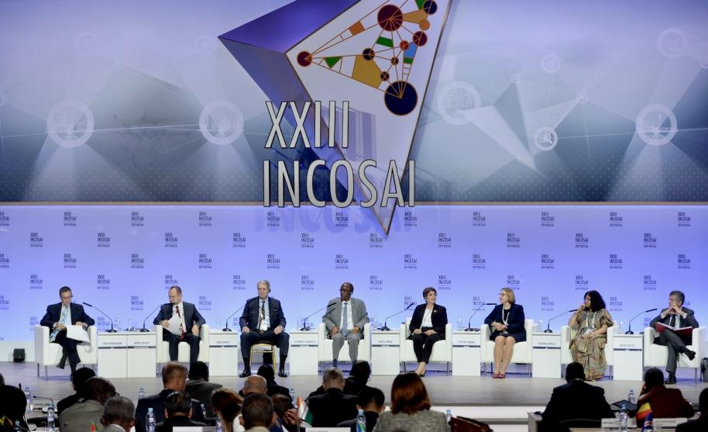
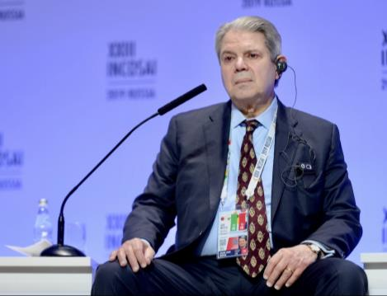
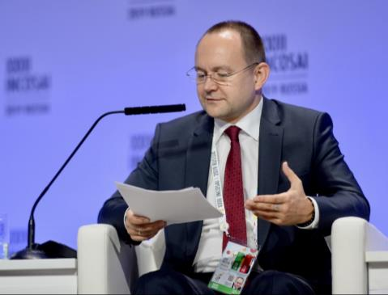
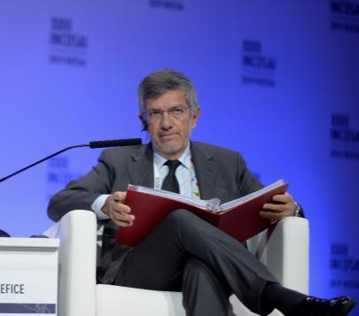
XXIII КОНГРЕСС ИНТОСАИ ДЕНЬ ЧЕТВЕРТЫЙ. 26 СЕНТЯБРЯ 2019 ГОДА
17
ПЛЕНАРНАЯ СЕССИЯ ПО ТЕМЕ 2 «Роль высших органов аудита в достижении национальных приоритетов и целей»
СОСТАВ ПРЕЗИДИУМА:
Кудрин А.Л. – председатель Счетной палаты Российской Федерации
Зайцев Д.А. – аудитор Счетной палаты Российской Федерации
Кими Маквету – Генеральный аудитор ЮАР
Тутти Юли-Виикари – Генеральный аудитор Финляндии
Юджин Додаро – Генеральный контроллер США
Аршана Ширсат – представитель Инициативы развития ИНТОСАИ
Марта Акосте Суниге – Генеральный аудитор Коста-Рики
Мауро Орефиче – представитель ВОА Италии
МОДЕРАТОР:
Крис Мим – директор департамента ВОА США

Slide 18
XXIII КОНГРЕСС ИНТОСАИ ДЕНЬ ЧЕТВЕРТЫЙ. 26 СЕНТЯБРЯ 2019 ГОДА
18
ПЛЕНАРНАЯ СЕССИЯ ПО ТЕМЕ 2 «Роль высших органов аудита в достижении национальных приоритетов и целей»
Ключевой вопрос: как каждый ВОА на национальном уровне может сохранять свою актуальность, реагировать на потребности заинтересованных сторон и вносить свой вклад в достижение национальных приоритетов и целей, содействуя повышению эффективности, подотчетности и прозрачности государственного управления?
ВОА США – в части «Выход за рамки роли критика и рост ценности рекомендаций ВОА, основанных на фактических данных»
ВОА ЮАР – «Отчетность и новые аспекты подотчетности»
ВОА Финляндии - «Новые навыки и компетенции. Экспериментальный подход»
Инициатива развития ИНТОСАИ - «Инклюзивность и ЦУР»
ВОА Коста-Рики - «Коммуникации»
Подводил итоги дискуссии Вице-председатель темы 2 - ВОА Италии.

Slide 19
XXIII КОНГРЕСС ИНТОСАИ ДЕНЬ ЧЕТВЕРТЫЙ. 26 СЕНТЯБРЯ 2019 ГОДА
19
ПОСЕЩЕНИЕ БОЛЬШОГО ТЕАТРА
В рамках культурной программы около 1000 участников Конгресса, сопровождающих лиц и членов Президиума Совета контрольно-счетных органов посмотрели балет «Лебединое озеро» на исторической сцене Государственного академического Большого театра.

Slide 20
XXIII КОНГРЕСС ИНТОСАИ ДЕНЬ ПЯТЫЙ. 27 СЕНТЯБРЯ 2019 ГОДА
20
ПЛЕНАРНАЯ СЕССИЯ ПО ОБСУЖДЕНИЮ И УТВЕРЖДЕНИЮ МОСКОВСКОЙ ДЕКЛАРАЦИИ
Итогом тематических пленарных сессий по теме 1 и по теме 2 Конгресса стала сессия по обсуждению и утверждению Московской декларации, которая включила в себя принципы, вытекающие из дискуссионных докладов.
В ней зафиксированы 10 направлений, по которым может развиваться ВОА, желающий нарастить свой потенциал и быть более релевантным для граждан.

Slide 21
XXIII КОНГРЕСС ИНТОСАИ ДЕНЬ ПЯТЫЙ. 27 СЕНТЯБРЯ 2019 ГОДА
21
ПЛЕНАРНАЯ СЕССИЯ ПО ОБСУЖДЕНИЮ И УТВЕРЖДЕНИЮ МОСКОВСКОЙ ДЕКЛАРАЦИИ
10 КЛЮЧЕВЫХ АСПЕКТОВ МОСКОВСКОЙ ДЕКЛАРАЦИИ:
Вклад ВОА в систему подотчетности за достигаемые конечные результаты национального развития и реализации целей устойчивого развития;
Использование стратегического подхода в государственном аудите;
Расширение практики предоставления ВОА рекомендаций, основанных на результатах аудита;
Открытость данных;
Развитие аналитики данных;
Поощрение культуры экспериментального мышления;
Управление системными рисками в сфере государственного управления;
Наращивание компетенций аудиторов и инспекторов;
Продвижение принципа инклюзивности;
Конструктивное взаимодействие с заинтересованными сторонами, расширение сотрудничества и коммуникации с академическим сообществом и обществом в целом.

Slide 22
XXIII КОНГРЕСС ИНТОСАИ ДЕНЬ ПЯТЫЙ. 27 СЕНТЯБРЯ 2019 ГОДА
22
ПЛЕНАРНАЯ СЕССИЯ ПО ОБСУЖДЕНИЮ И УТВЕРЖДЕНИЮ МОСКОВСКОЙ ДЕКЛАРАЦИИ
Обсуждение итогов Московской декларации вызвало большой интерес у участников сессии. В поддержку Московской декларации с мест высказались 45 стран, среди которых представители ВОА Китая, США, ОАЭ, Индии, Бразилии, Колумбии, Саудовской Аравии, Португалии, Коста-Рики, Финляндии, Иордании, Италии, Кении, Судана, Камеруна, Палестины, Эквадора, Казахстана, Аргентины, Омана, Туниса, Сенегала, Гондураса, Нигерии, Уганды, Великобритании, Сомали, Сальвадора, Южной Кореи, Багамы, Боливии, Южной Африки, Марокко, Сербии, Анголы, Непала, Афганистана, Йемена и другие.
За принятие Московской декларации путем электронного голосования высказались 98,9 % участников.

Slide 23
XXIII КОНГРЕСС ИНТОСАИ ДЕНЬ ПЯТЫЙ. 27 СЕНТЯБРЯ 2019 ГОДА
23
73-Е ЗАСЕДАНИЕ УПРАВЛЯЮЩЕГО СОВЕТА ИНТОСАИ
Под председательством нового Президента ИНТОСАИ, Председателя Счетной палаты Российской Федерации с участием новых членов Управляющего совета – ВОА Алжира, Намибии и Таиланда
С докладами выступили ВОА Бразилии и Генеральный секретариат ИНТОСАИ.
Российская сторона доложила о перспективах своего президентства в ИНТОСАИ на период 2019-2022 гг.

Slide 24
XXIII КОНГРЕСС ИНТОСАИ
24
ПРЕДСЕДАТЕЛЬСТВО СЧЕТНОЙ ПАЛАТЫ РОССИЙСКОЙ ФЕДЕРАЦИИ В ИНТОСАИ 2019 – 2022 ГГ.
ОСНОВНЫЕ СОДЕРЖАТЕЛЬНЫЕ НАПРАВЛЕНИЯ РАБОТЫ:
Системное развитие образовательной среды ИНТОСАИ;
Формирование среды постоянного диалога;
Применение стратегического подхода при проведении государственного аудита;
Развитие подходов к использованию больших данных, на которых основан аудит, выводы и рекомендации;
Развитие принципа открытости данных;
Продолжение начатой в ИНТОСАИ работы по тематике Целей устойчивого развития.

Slide 25
XXIII КОНГРЕСС ИНТОСАИ ДЕНЬ ПЯТЫЙ. 27 СЕНТЯБРЯ 2019 ГОДА
25
ОФИЦИАЛЬНЫЙ ПРИЕМ ОТ ИМЕНИ ПРЕДСЕДАТЕЛЯ СЧЕТНОЙ ПАЛАТЫ РФ
27 сентября в Государственном Кремлевском Дворце состоялся официальный прием от имени Председателя Счетной палаты РФ с церемонией присуждения премий:
Йорга Кандуша
Лауреат: ВОА Коста-Рики
Элмера Стаатса
Лауреат: ВОА Нидерландов, США, Эквадора
Молодые лидеры ВОА
Лауреат: ВОА Перу
Перед собравшимися выступили балалаечник-виртуоз Алексей Архиповский и Московский государственный академический театр танца «Гжель».

Slide 26
XXIII КОНГРЕСС ИНТОСАИ ДВУСТОРОННИЕ ВСТРЕЧИ ПРЕДСЕДАТЕЛЯ СЧЕТНОЙ ПАЛАТЫ
26
11 ДВУСТОРОННИХ ВСТРЕЧ с ВОА Армении, Великобритании, Дании, Ирана, Кубы, Монголии, Словении, США, Южной Кореи, Франции и Европейской Счетной палаты
ДОГОВОРЕННОСТИ (ОБМЕН ОПЫТОМ):
Визиты Счетной палаты в 2020 году в ВОА Великобритании, Южной Кореи, Дании, Словении, а также в Европейскую Счетную палату; в 2021 году – в ВОА Ирана;
Визиты в Москву в 2019 году ВОА США и Франции
Темы:
Трансформация деятельности ВОА
Судебные и прокурорские полномочия ВОА
Стратегический аудит
Цифровизация, анализ «больших» данных, IT и дистанционный аудит
Стратегическое планирование
Методология, инструменты самооценки, контроль и оценка качества итоговых документов ВОА
Развитие человеческого капитала, повышение квалификации кадров
Аудит в области защиты окружающей среды
Аудит в сфере культуры

Slide 27
XXIII КОНГРЕСС ИНТОСАИ ДВУСТОРОННИЕ ВСТРЕЧИ ПРЕДСЕДАТЕЛЯ СЧЕТНОЙ ПАЛАТЫ
27
ДОГОВОРЕННОСТИ (СОВМЕСТНЫЕ/ПАРАЛЛЕЛЬНЫЕ АУДИТЫ):
ВОА Кубы: проведение параллельных проверок в области гражданской авиации (2021 г.) и по тематике энергетики (2020 г.)
ВОА Армении: совместное заседание руководящих органов ВОА России, Армении, Белоруссии, Казахстана и Киргизии по результатам совместной проверки по тематике таможенных пошлин (ЕАЭС) в ноябре 2019 года в г. Ереване
ВОА Монголии и Ирана: проработать предложения по проведению аудитов

Slide 28
XXIII КОНГРЕСС ИНТОСАИ ДВУСТОРОННИЕ ВСТРЕЧИ ПРЕДСЕДАТЕЛЯ СЧЕТНОЙ ПАЛАТЫ
28
ПОДПИСАНЫ ДВУСТОРОННИЕ ДОКУМЕНТЫ:
Меморандум о взаимопонимании с ВОА США в области сотрудничества (24 сентября 2019 года). Главная цель – создать рамки для обмена опытом и развития лучших практик аудита обеих стран. Меморандум также позволяет ВОА двух стран проводить совместные и параллельные проверки.
Соглашение с ВОА Словении о проведении параллельного аудита в области культуры, науки и образования (27 сентября 2019 года). Сроки проведения: декабрь 2019 г. – июль 2020 г.
Соглашение с ВОА Армении о проведении совместной проверки деятельности Российско-Армянского (Славянского) университета (27 сентября 2019 года). Сроки проведения: август 2020 г. – февраль 2021 г.

Slide 29
XXIII КОНГРЕСС ИНТОСАИ ДВУСТОРОННИЕ ВСТРЕЧИ
29
8 ДВУСТОРОННИХ ВСТРЕЧ:
ВОА Турции и Бразилии (аудитор Блинова Т.В.)
ВОА Франции (директор Департамента Косьяненко А.В.)
ВОА США и Бразилии (директор Департамента Суханов А.В.)
ВОА Австралии и Китая (директор Департамента Петров М.В.)
ВОА Молдовы (директор Департамента Махмутов Т.А.)
ВОА Бразилии, Турции и Франции: судебные полномочия ВОА, стратегический аудит и стратегия развития ВОА
ВОА Бразилии и США: развитие человеческого капитала, повышение квалификации кадров
ВОА Австралии и Китая: цифровизация, анализ «больших» данных
ДОГОВОРЕННОСТИ:
ВОА Франции предложил провести в Москве очередное заседание Рабочей группы ИНТОСАИ по оценке государственной политики и программ (WGEPPP)
ВОА Китая: двусторонний семинар в формате видеоконференцсвязи по вопросам цифровизации
ВОА Молдовы: обмен опытом в многостороннем формате в рамках взаимодействия ВОА СНГ, аудиты

Slide 30
XXIII КОНГРЕСС ИНТОСАИ
30
ИЗ БЕСЕД С ВОА
США
Сотрудники, поступая на службу, проходят обучение в течение двух лет, стажируясь поочередно в трех различных департаментах ВОА
Бразилия
ВОА наладил дистанционное обучение для контрольно-счетных органов регионов государства, что позволяет существенно экономить бюджетные средства, выделяемые на обучение кадров
КНР
Персонал, который занимается анализом «больших» данных, насчитывает 200 человек. Департамент анализа «больших» данных работает отдельно и независимо от IT-департамента
Турция
Функция анализа поставленных Правительством стратегических целей и задач и контроль их реализации возложены в Турции на специализированное агентство, бывшее Министерство стратегического развития
Бразилия
Глава ВОА
назначается из числа руководящих его деятельностью министров (аудиторов). 4 из 9 его министров в определенные периоды возглавляли ВОА Бразилии

Slide 31
XXIII КОНГРЕСС ИНТОСАИ
31
ИЗ БЕСЕД С ВОА СТРАН-ЧЛЕНОВ БРИКС
ИЗ БЕСЕД С ВОА СТРАН-ЧЛЕНОВ СНГ
Все страны БРИКС являются членами Управляющего совета организации.
Россия – стала президентом организации на 3-летний период, также руководит рабочими группами по ключевым национальным показателям и аудиту госзакупок.
ВОФК Казахстана рассматривает возможность наделения своих сотрудников судейским статусом для получения большей независимости в своей деятельности.
ВОФК Молдавии была предпринята попытка вывода ведомства «из госслужбы».
Бразилия – вице-президент ИНТОСАИ и председатель комитета ИНТОСАИ по профессиональным стандартам.
Индия – председатель комитета ИНТОСАИ по обмену опытом. ЮАР – председатель комитета ИНТОСАИ по повышению потенциала. Китай – председатель рабочей группы ИНТОСАИ по аудиту больших данных.
ЮАР, Китай и Бразилия – в прошлом возглавляли организацию.
ВОФК стран-членов СНГ
отметили необходимость анализа опыта широкого круга стран и внедрения положительных результатов в деятельность ВОФК СНГ.
ВОФК Беларуси подчеркнул важность использования искусственного интеллекта в аудите.

Slide 32
XXIII КОНГРЕСС ИНТОСАИ ОСВЕЩЕНИЕ В СМИ
32
Всего за период с 27 августа по 29 сентября вышло 1260 сообщения СМИ с упоминанием Конгресса ИНТОСАИ, из них 149 сообщений за период с 27 августа по 22 сентября и 1111 сообщений – за период с 23 по 29 сентября.
79% сообщений вышло в федеральных СМИ.
Количество публикаций по дням
(28 августа - 29 сентября)
В зарубежных СМИ вышло около 100 сообщений по мероприятиям Конгресса ИНТОСАИ.
Прямая трансляция церемонии инаугурации нового президента ИНТОСАИ велась в эфире «Sputnik-Грузия».

Slide 33
РЕГИОНАЛЬНЫЕ ОРГАНИЗАЦИИ ИНТОСАИ
33
КАРТА КОНГРЕССОВ РЕГИОНАЛЬНЫХ ОРГАНИЗАЦИЙ 2019 - 2022
Prague 2020
Dakar 2020
Doha 2019
Bangkok 2021
San Salvador 2019
Koror 2020
Georgetown 2019
XI CAROSAI Congress (Georgetown, July 2019)
XXIX OLACEFS General Assembly (El Salvador, October 2019)
XIII ARABOSAI General Assembly (Doha, November 2019)
XI EUROSAI Congress (Prague, May 2020)
XXIII PASAI Congress (Koror, 2020)
XV AFROSAI Triennial General Assembly (Dakar, 2020)
XV ASOSAI Assembly (Bangkok, 2021)

Slide 34
XXIII КОНГРЕСС ИНТОСАИ
34
ШТАБ СЧЕТНОЙ ПАЛАТЫ В ЦВЗ «МАНЕЖ»

Slide 35
XXIII КОНГРЕСС ИНТОСАИ
35
РАБОТА НА ПОЛЯХ

Slide 36
ПОДГОТОВКА К XXIII КОНГРЕССУ ИНТОСАИ
36
Департамент внешних связей реализовал 712 ЗАДАЧ при поддержке других департаментов Счетной палаты

Slide 37
СПАСИБО ЗА ВНИМАНИЕ!

